Slide 1
The World Loanword Database
Яцишин Егор, Веденеев Даниил

Slide 2
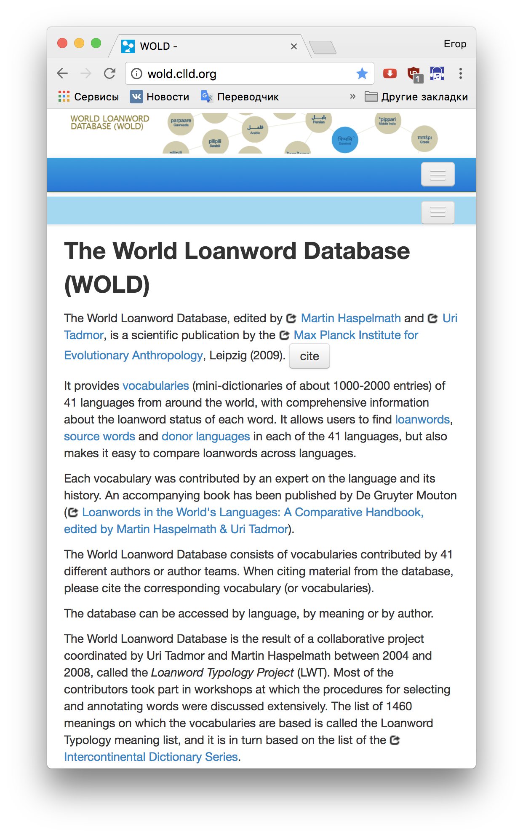
Использование ресурса
Заимствования в языках
Loanword Typology Project
41 язык
1460 значений

Slide 3
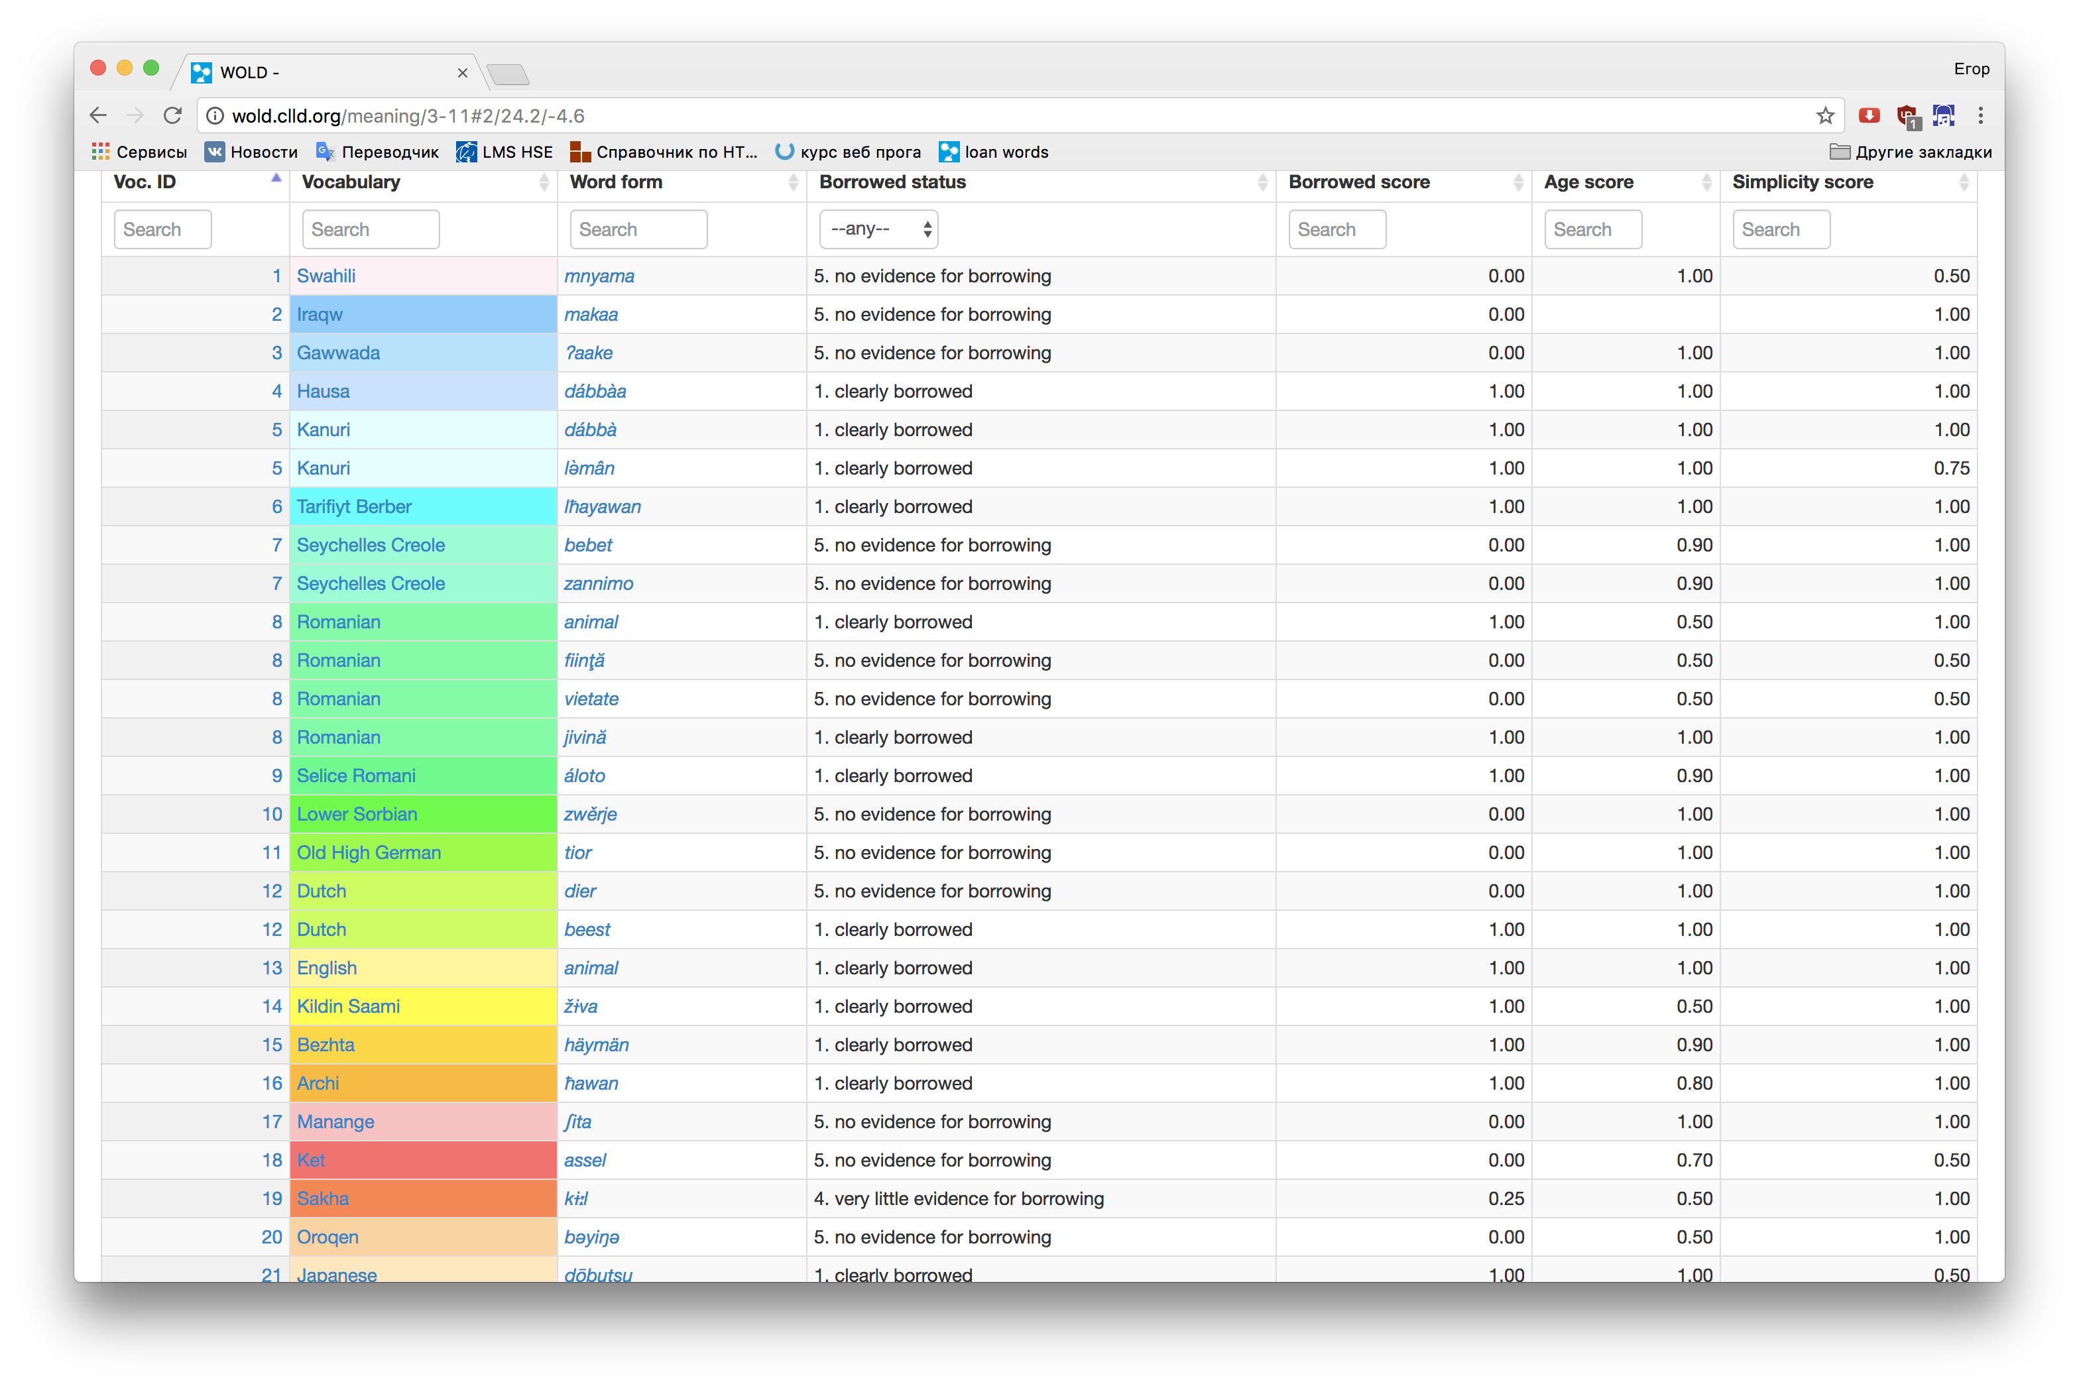
Словарь для каждого языка
У каждого языка уникальные номер и цвет

Slide 4
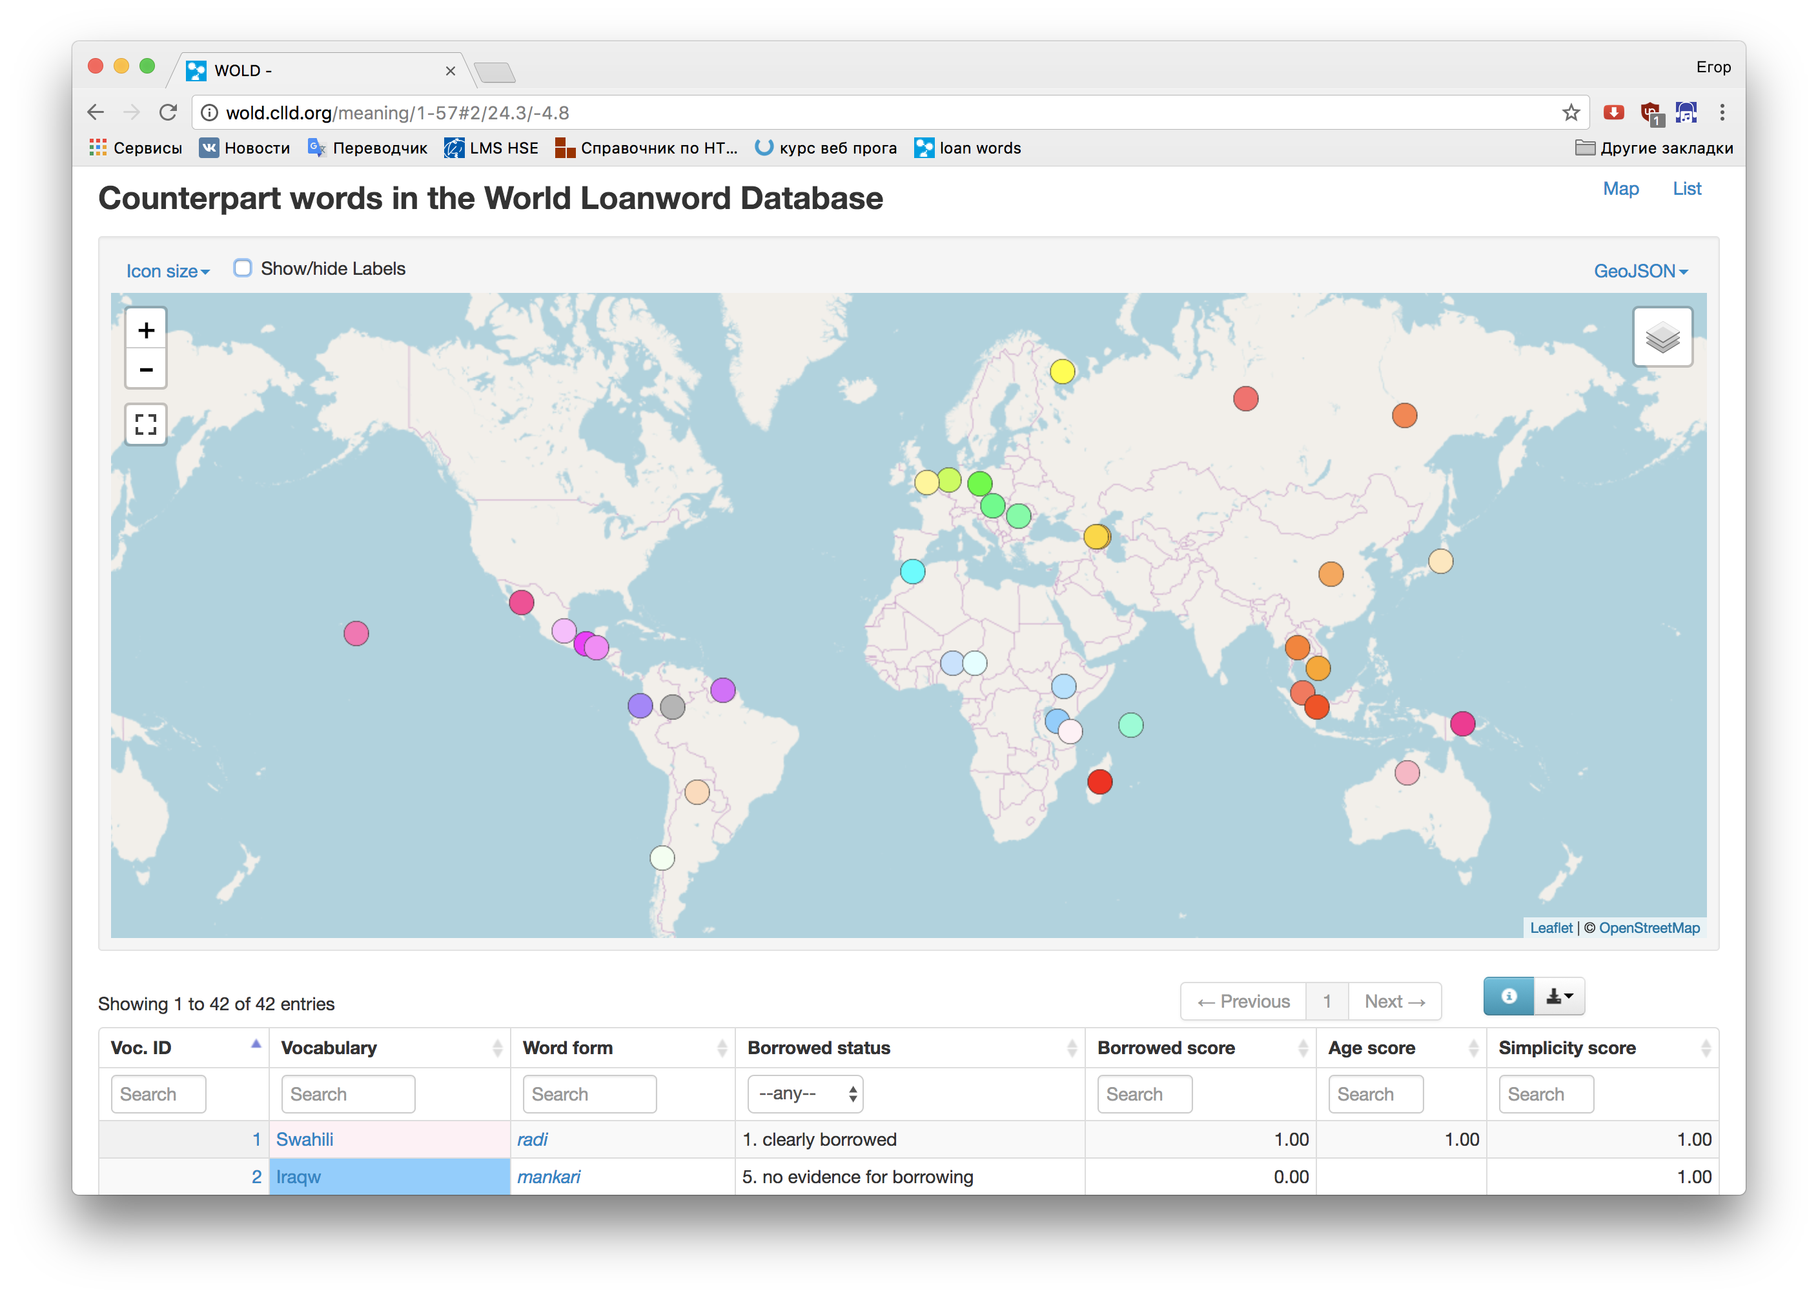

Slide 5
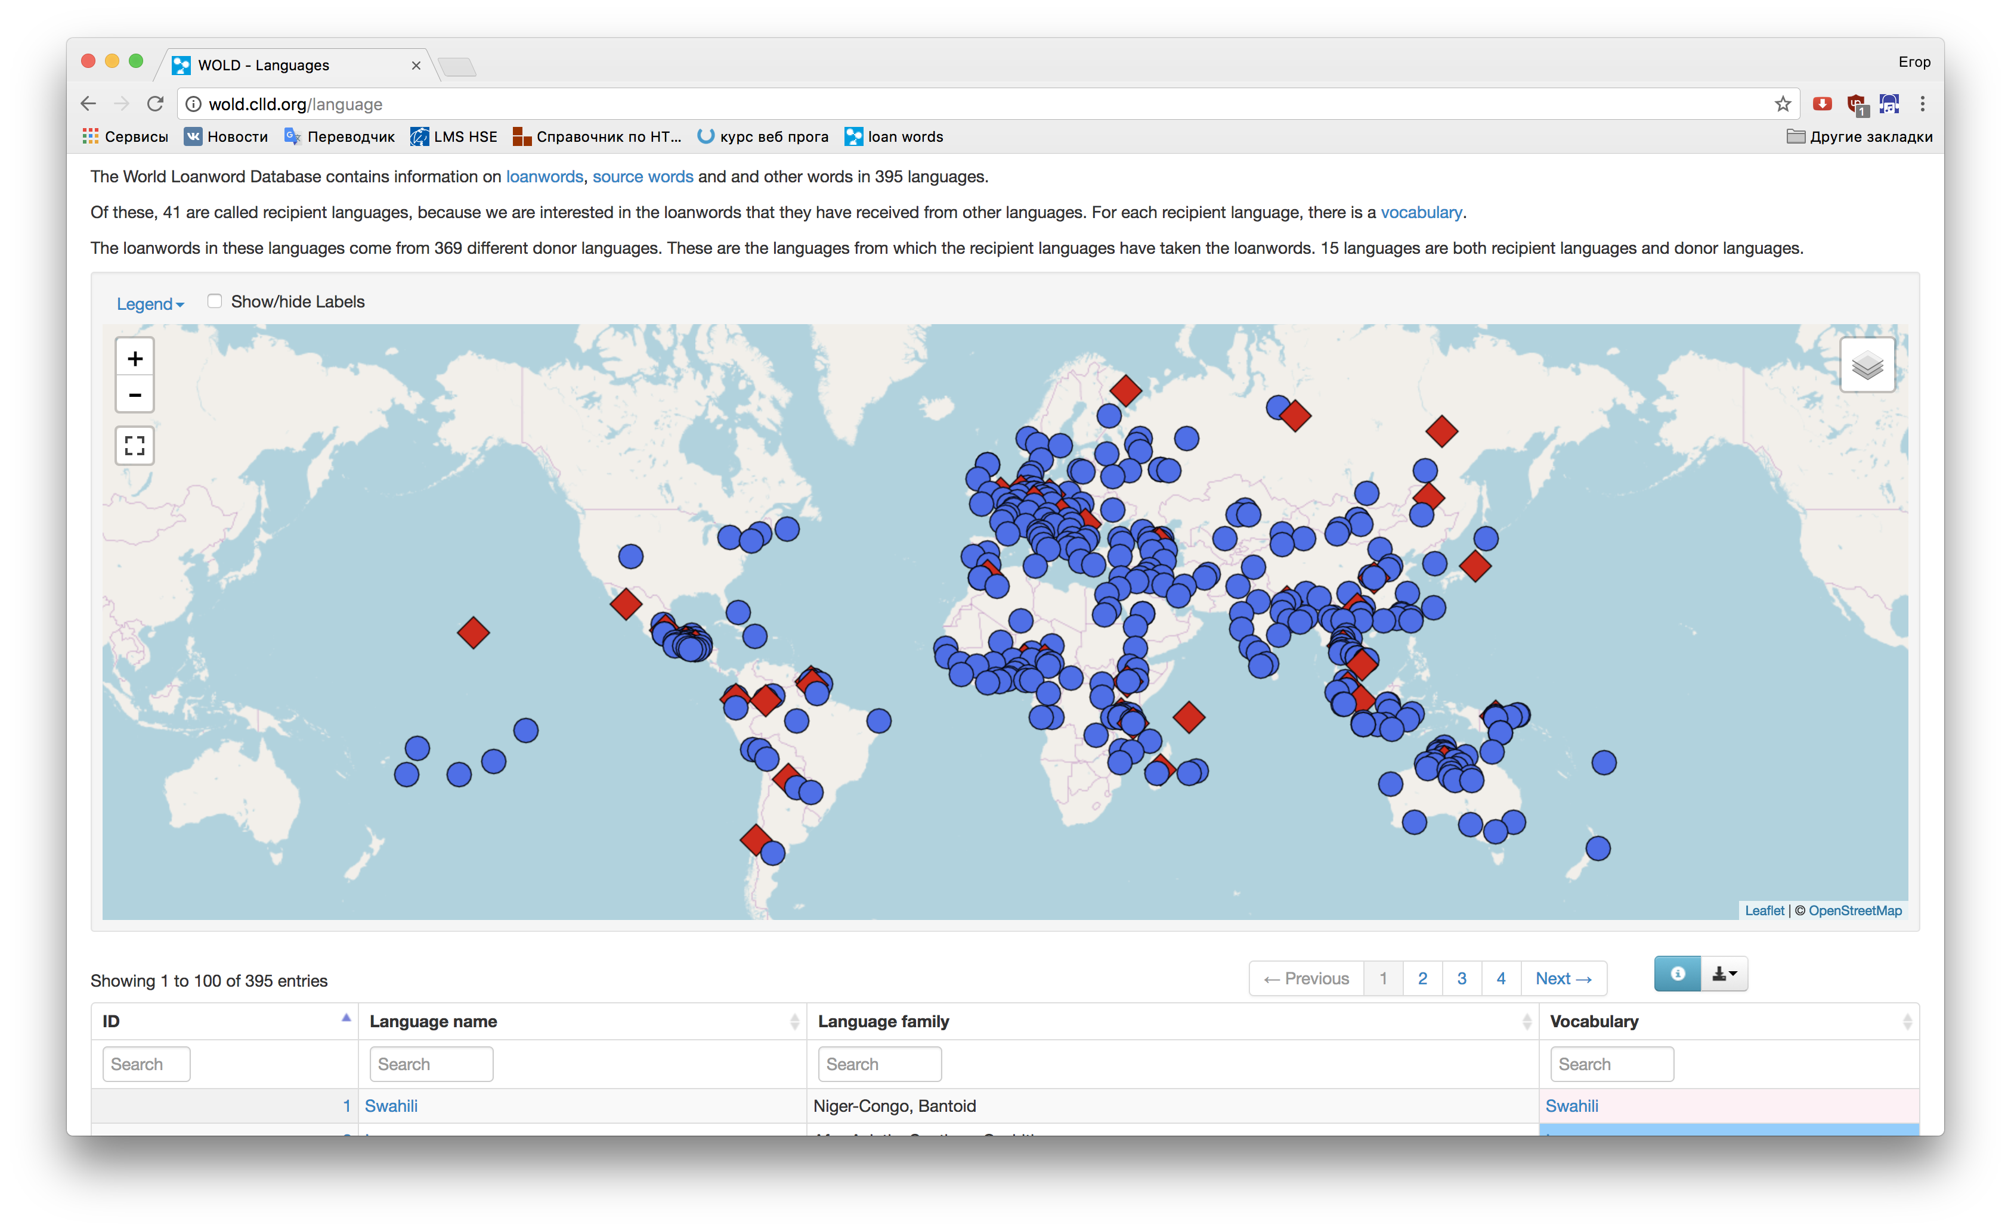
Языки доноры и реципиенты
реципиенты доноры

Slide 6
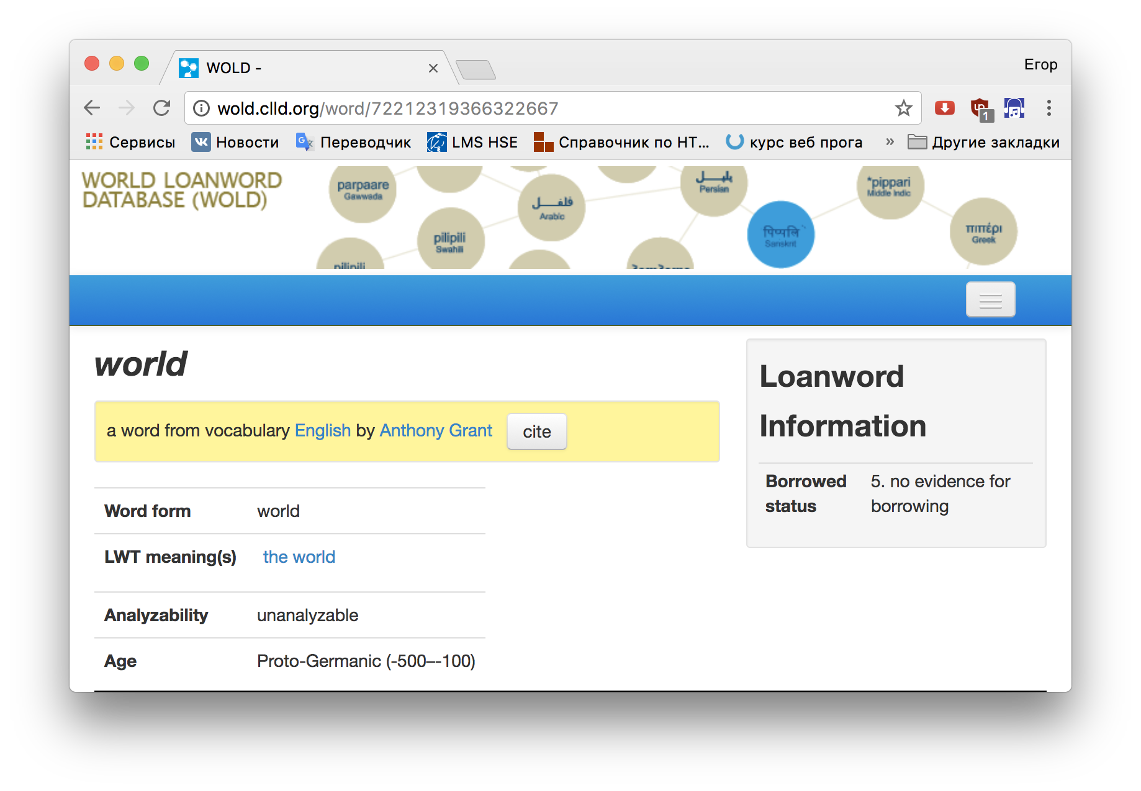
Слова
Доступно всегда
Время появления / заимствования
Членимость на морфемы
Статус заимствования
Только оффлайн
Обстоятельства контакта
Действие заимствования
и многое другое

Slide 7
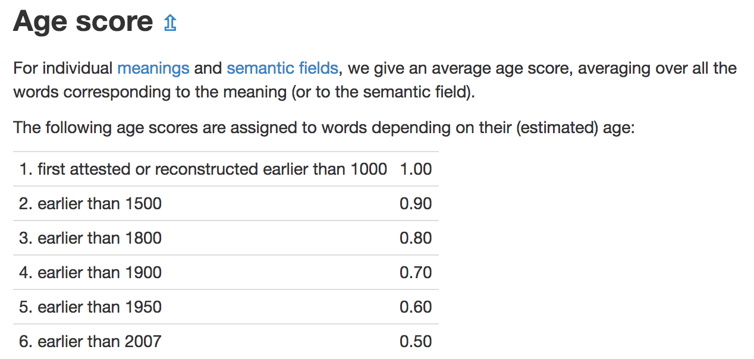
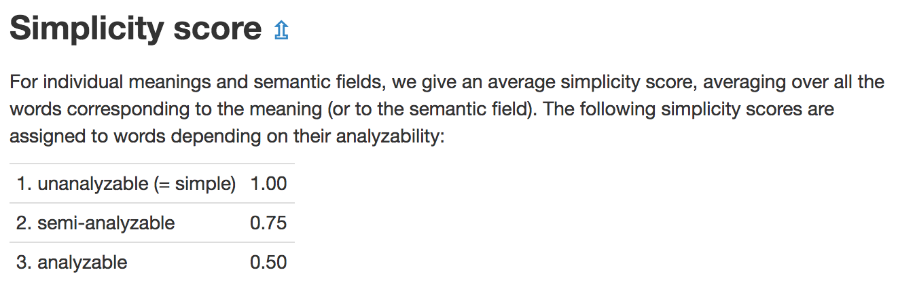
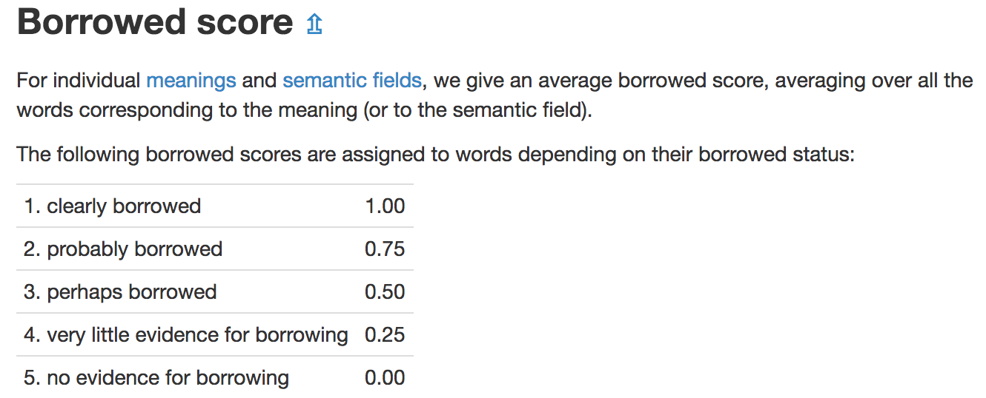
Показатели возраста, простоты и статуса заимствования

Slide 8
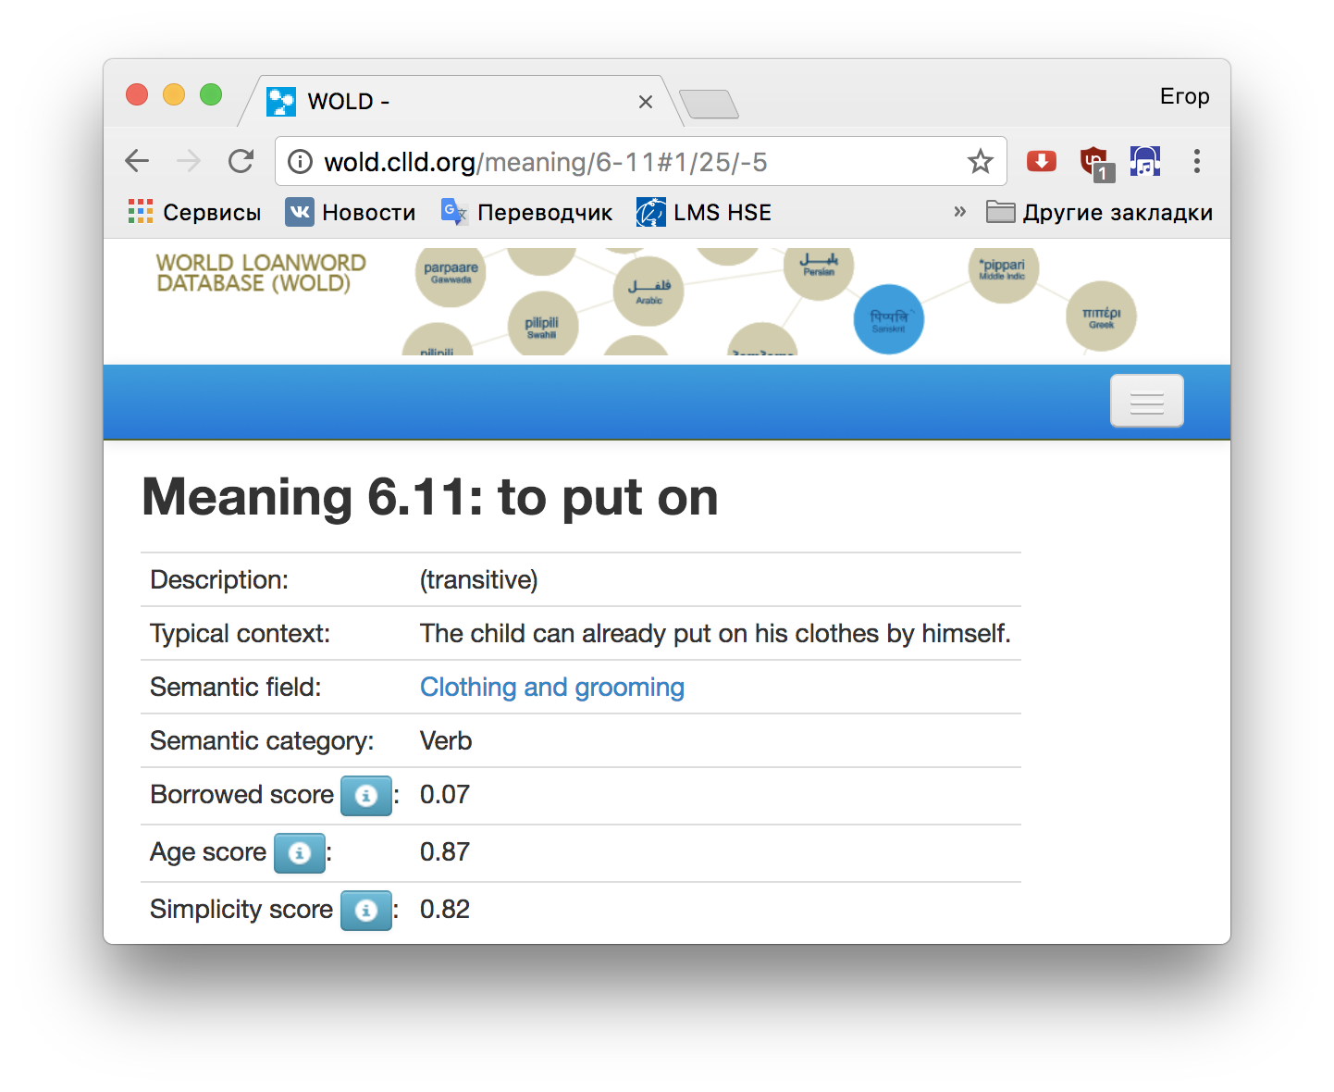
Значения
Семантическое поле
Часть речи
Средние значения показателей:
Возраста
Статуса заимствования
Простоты слова
Количество представлений в языках

